Slide 1
Určování výměr
Doc. Ing. Rudolf Urban, Ph.D.
Email: rudolf.urban@fsv.cvut.cz
Místnost: B903

Slide 2
Základní pojmy
Pozemek je přirozená část zemského povrchu, oddělená od sousedních částí hranicí územní správní jednotky nebo hranicí katastrálního území, hranicí vlastnickou, hranicí druhů pozemků, popřípadě rozhraním způsobu využití pozemků.
Parcela je obraz pozemku, který je geometricky a polohově určen, zobrazen v katastrální mapě a označen shodně ve všech částech katastrálního operátu parcelním číslem.
Výměra je vyjádření plošného obsahu průmětu pozemku do zobrazovací roviny ve stanovených jednotkách. Velikost výměry vyplývá z geometrického určení pozemku a zaokrouhluje se na celé metry čtvereční. Výměra parcely není závazným údajem katastru nemovitostí pro právní úkony týkající se nemovitostí vedených v katastru nemovitostí.
Jednotkou plošného obsahu je metr čtvereční – 1 m², vedlejší jednotkou je 1 hektar – 1 ha = 10 000 m². Starší jednotky plošného obsahu 1 ar = 100 m²

Slide 3
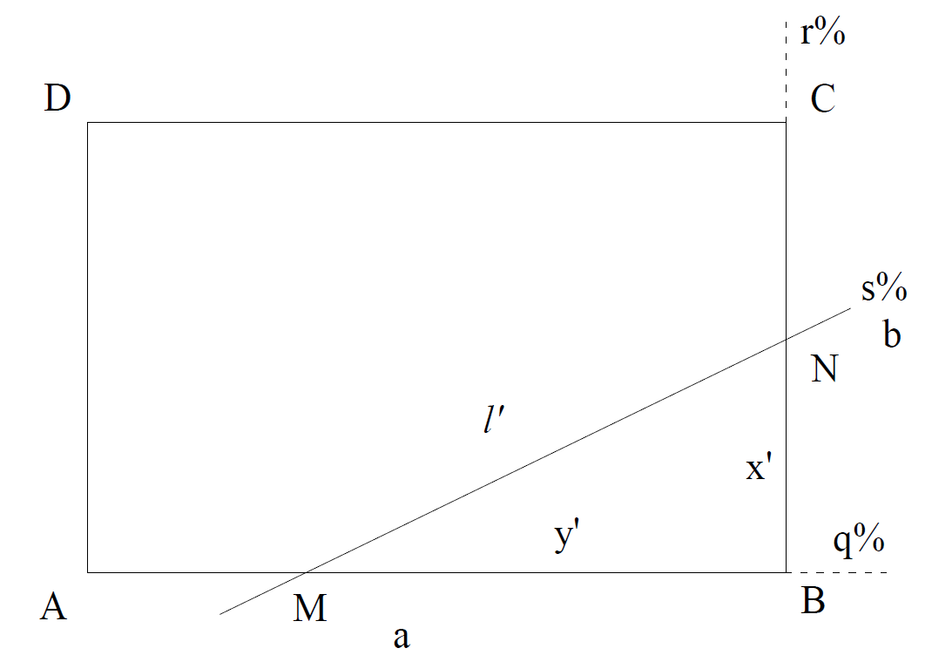
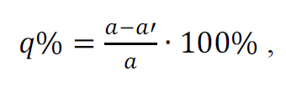






Srážka mapy
Každý papír se teplem sesychá a vlhkem roztahuje.
Tato změna rozměru – zaviněná „chodem“ papíru – má vliv na délky a plochy odměřené nebo určené z mapy. Musí se proto opravit o „srážku mapy“.
Podélná srážka v procentech:
Příčná srážka v procentech:
Délková srážka obecně:
Kde l´= MN a a

Slide 4



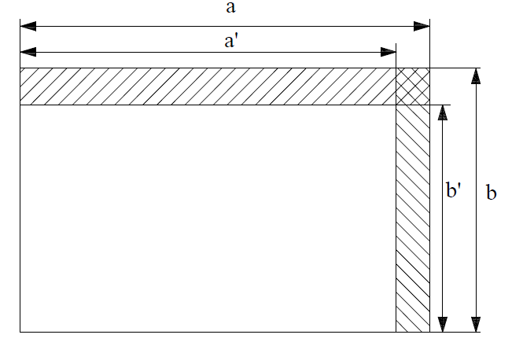

Srážka mapy - plošná
Nejprve je nutné určit srážku celého mapového listu z délek skutečných a z délek průměrných na mapovém listu
Plošná srážka S_{p} určované parcely P´ vychází z plošné srážky celého mapového listu (vyjádřeno podílem S_{m}/P_{m}, kde P_{m} je plocha listu mapy)
Měřítko mapy při převodu ploch !!!
Pozor na měření kratší délky !!!

Slide 5
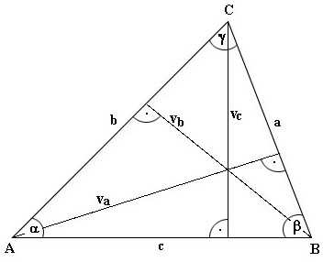


Určení výměry pozemku
Z přímého měření:
Rozkladem – rozdělení na jednoduché geometrické obrazce

Slide 6
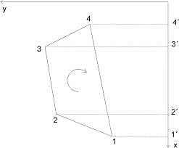
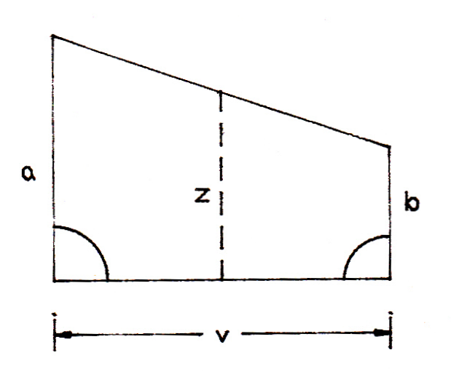
Určení výměry pozemku ze souřadnic
Ze souřadnic - l’Huilierovy vzorce (čte se Lilierovy)
Číslování po směru hodinových ručiček
Odvození přes lichoběžníky

Slide 7

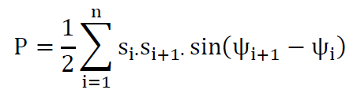
Určení výměry pozemku z přímého měření
Výpočet z ploch trojúhelníků

Slide 8
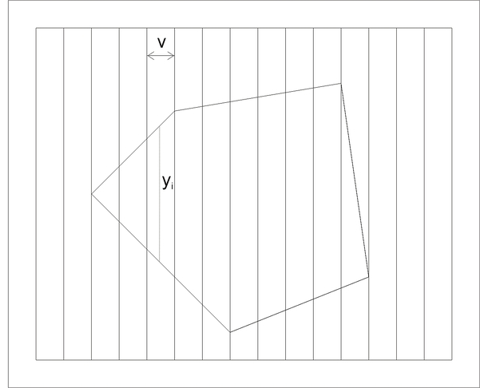
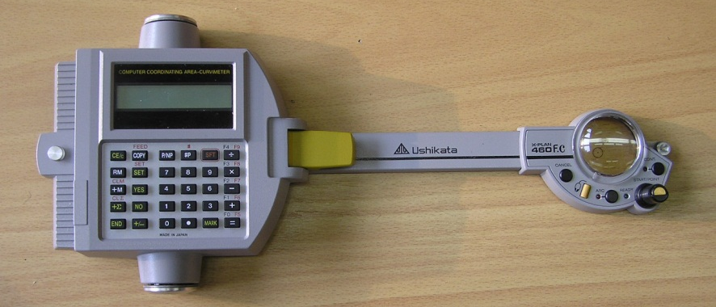
Určení výměr pozemku
Z map a plánů:
Z odměřených hodnot - pro určení výměry n-úhelníku zobrazeného na mapě použijeme předchozí postup, potřebné hodnoty odměříme ze zákresu.
Pomocí planimetrů - Pro určení výměry lze použít speciální pomůcky zvané planimetry, které mají různé konstrukce. Např. nitkový planimetr je kovový rám, ve kterém ve směru kratší strany jsou napnuty rovnoběžně a v konstantním rozestupu nitě. Tyto nitě dělí měřený obrazec na tenké lichoběžníky. Obsah obrazce je suma ploch těchto lichoběžníků, tj. součet násobků středních příček lichoběžníků a vzdálenosti nití.

Slide 9
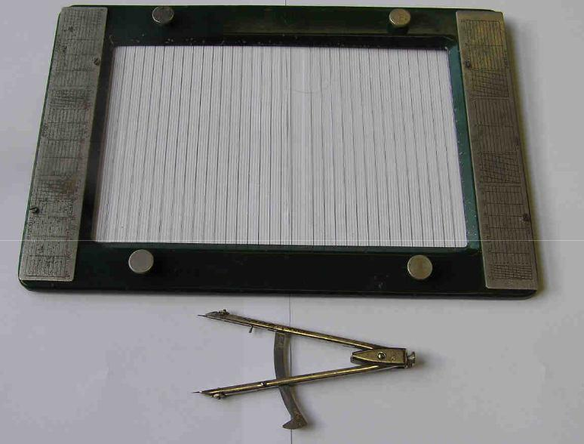
Nitkový planimetr

Slide 10
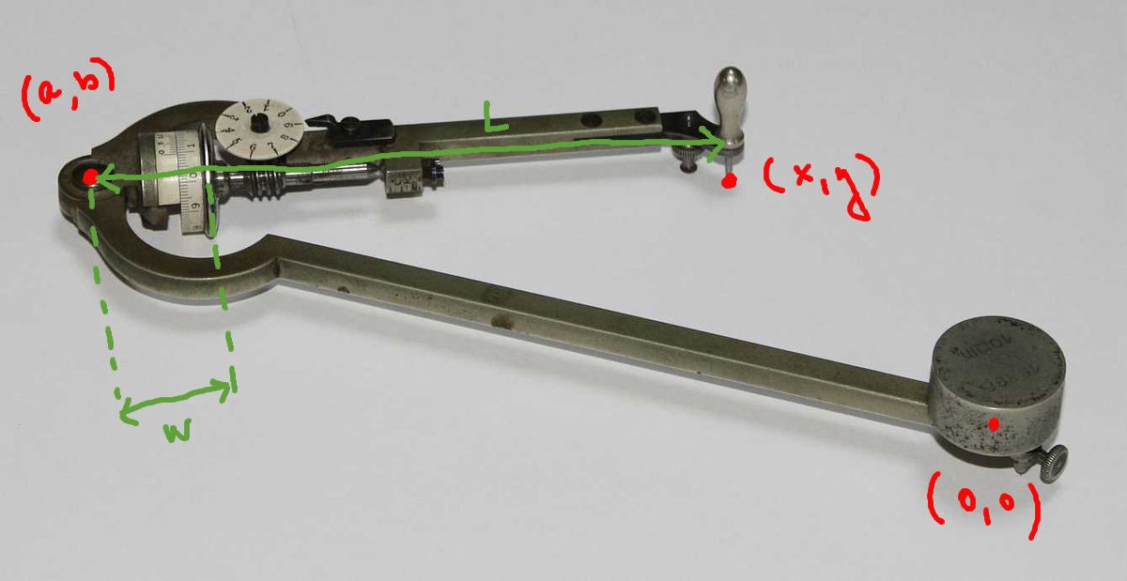
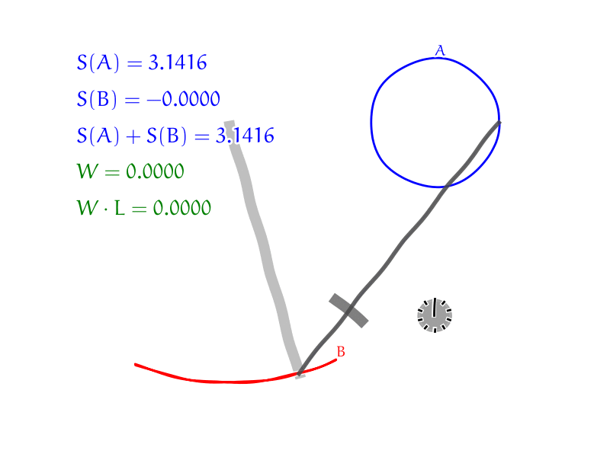
Polární planimetry
http://user.mendelu.cz/marik/mechmat/za_tajemstvim_planimetru/
Plocha obrazce A převedena na výseč
kružnice dané ramenem planimetru

Slide 11
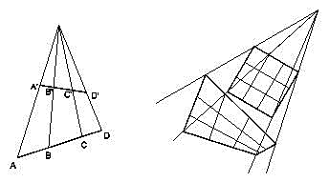
Určení výměr pozemku
Z map a plánů:
Pomocí digitizéru či skeneru (popřípadě snímek z fotoaparátu)
Snímek je nutné importovat do grafického systému (Např. CAD), kde obecně nemá jednotné měřítko (dochází k projektivnímu zkreslení)
Při digitalizaci je zpravidla nutné určit 4 identické body (8 koeficientů) na obrázku v lokální soustavě (ideálně 4 rohy obrázku)
Obrázek je poté nutné transformovat pomocí kolineární transformace, kde se převádí plocha roviny obrázku na rovinu ve skutečnosti
Nyní je obrázek překreslen (došlo k tzv. ortorektifikaci) a je možné měřit plochu či délky v daném jednotném měřítku

